Slide 1
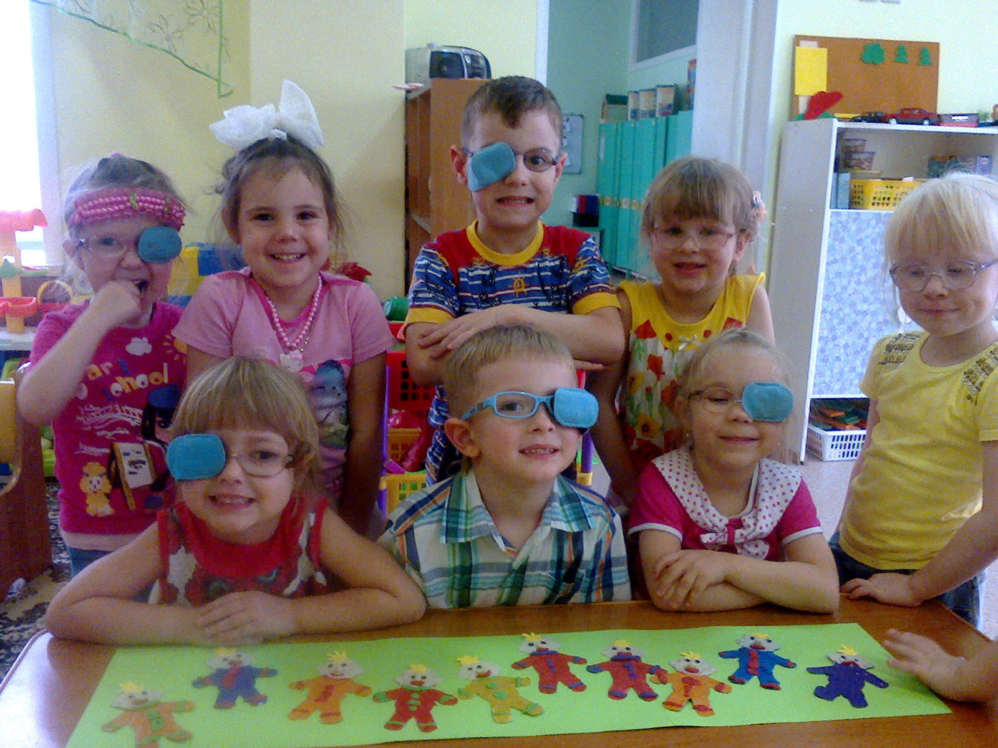
ОРГАНИЗАЦИЯ ИНКЛЮЗИВНОГО ОБРАЗОВАНИЯ
ДЕТЕЙ С НАРУШЕНИЕМ ЗРЕНИЯ
В ДОУ

Slide 2
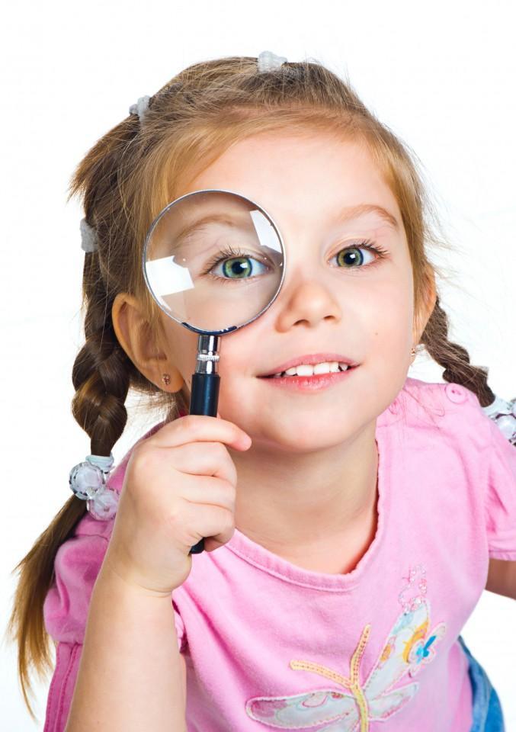
«Глаза – самый ценный и удивительный дар природы. В них отражается все, что мы чувствуем: радость, страдание, равнодушие, любовь и ненависть. Глаза являются зеркалом души» «Глаза – это самый важный орган чувств, поэтому они заслуживают исключительного внимания»

Slide 3
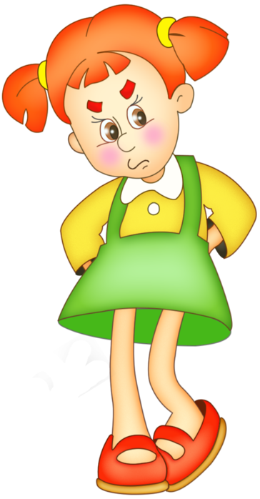
Сложные переживания и негативные реакции: неуверенность, пассивность, неадекватное поведение, агрессивность, астеническое состояние, характеризующееся значительным снижением умения заниматься, играть, нервным напряжением, повышенной утомляемостью
Вторичное нарушение (сопровождается отклонениями в психическом, физическом развитии, в формировании пространственных представлений, координации движений, коммуникативной деятельности)
Первичное нарушение (клинические формы нарушения зрения: врожденные или приобретенные вследствие заболевания или травмы)

Slide 4
ГЛАЗНЫЕ
ЗАБОЛЕВАНИЯ
МИОПИЯ (близорукость) - недостаток зрения, мешающий ясно видеть на дальнем расстоянии.
ГИПЕРМИТРОПИЯ (дальнозоркость) - недостаток зрения, мешающий ясно видеть на близком расстоянии.
АСТИГМАТИЗМ - оптический дефект глаза(нечеткое изображение предметов).
АМБЛИОПИЯ («ленивый» глаз) - недоразвитие зрительной системы без видимых патологических изменений глаза.
КОСОГЛАЗИЕ - расстройство координированного движения глаз.
НИСТАГМ - самопроизвольные колебательные движения глазных яблок.

Slide 5
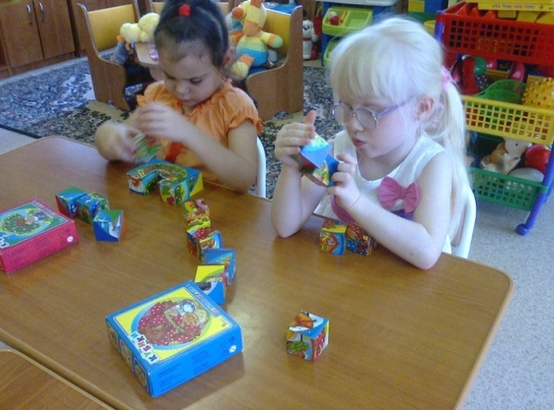
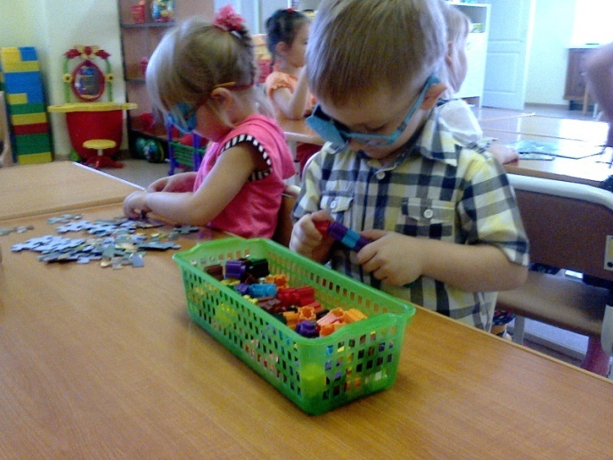
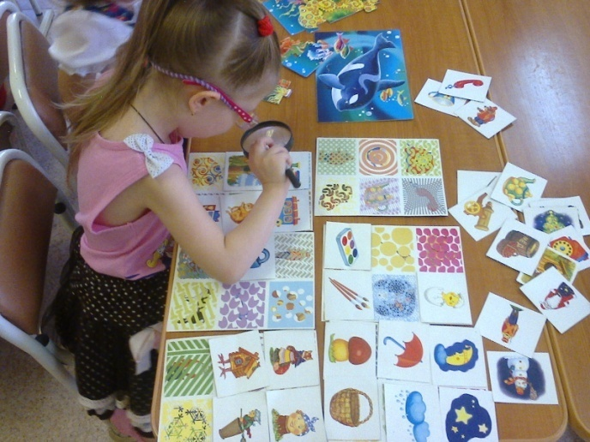
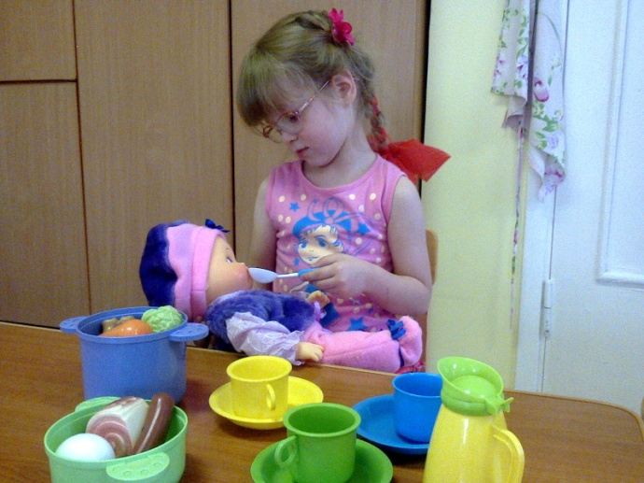
Работа с детьми, интегрированными в общеобразовательные группы, предполагает осуществление следующих коррекционных задач:
развитие зрительного восприятия;
развитие осязания и мелкой моторики;
ориентировка в пространстве;
социально-бытовая ориентировка;
коррекция нарушения речи.

Slide 6
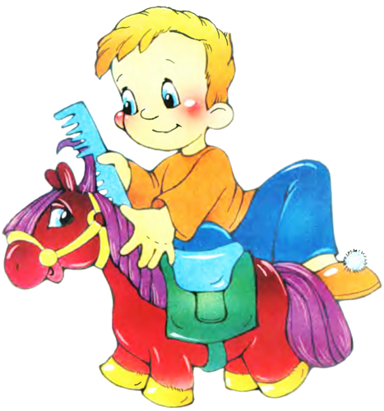
Благоприятные условия для зрительного восприятия:
Максимальная освещенность (дополнительно освещается рабочее место);
Учет психофизиологических особенностей;
Учебная доска должна быть зеленого цвета и матовой (без бликов);
Расположение предметов и объектов на доступном для зрительного восприятия расстоянии 30-35 см;
Использование различных атрибутов(ориентиров) для ориентировки детей в пространстве: цветные кубики, флажки; выделение контура лестничных ступеней - красной полоской; наклеивание на дверях при входе в группу красного кружка, при выходе-зеленого.

Slide 7
При проведении коррекционной работы с использованием раздаточного материала, необходимо учитывать степень амблиопии детей
Степень амблиопии | Размер раздаточного материала
I степень(слабая) | 2 см.
II степень(средняя) | 5 см.
III степепень(высокая) | 7.6 см.
IY степень(очень высокая) | 10 см.

Slide 8
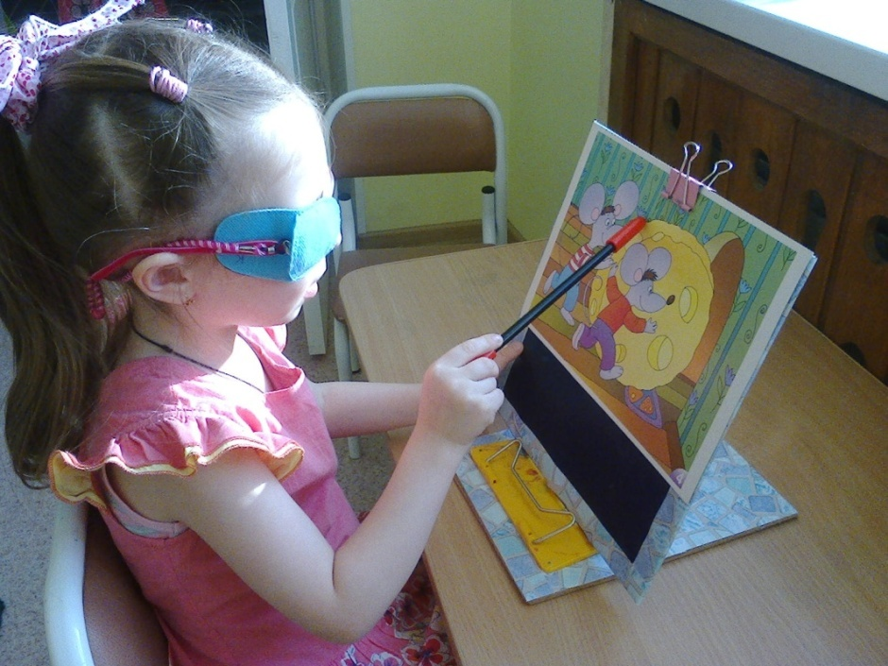
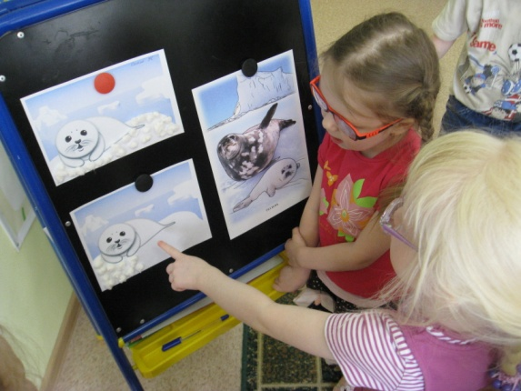
Дети со сходящимся косоглазием
( в основном дальнозоркие)
должны рассматривать картинки на подставках, мольбертах с углом наклона 45⁰
Дети с расходящимся косоглазием
(в основном близорукие)
работают на горизонтальной плоскости

Slide 9
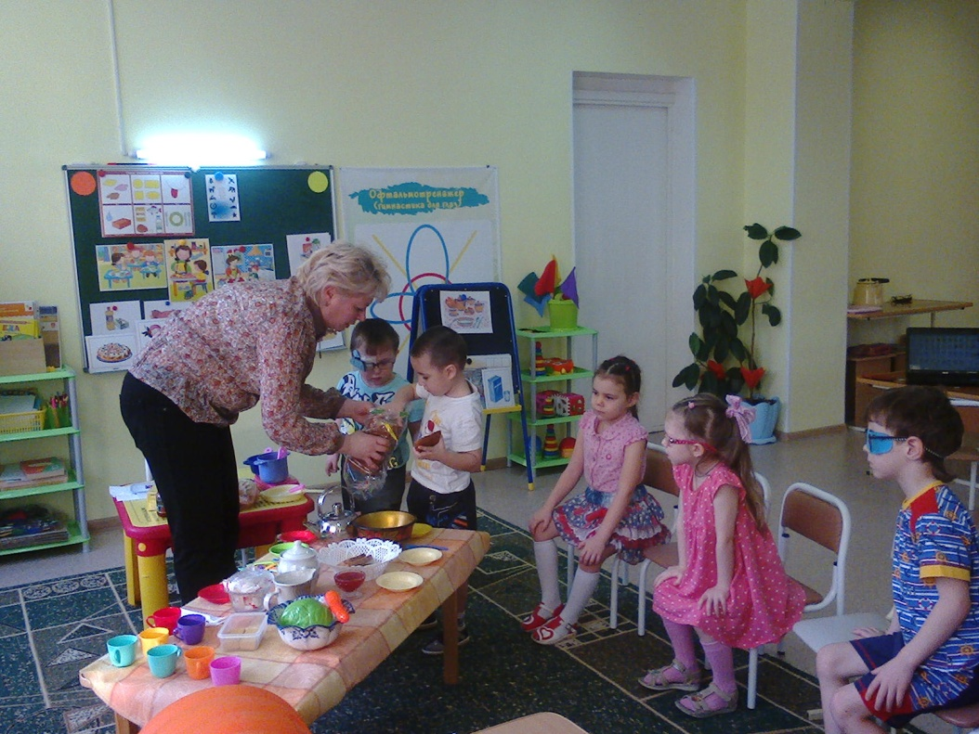
Рассаживать детей следует:
с косоглазием и амблиопией - в среднем ряду на первых столах (чем ниже острота зрения тем ближе к доске);
со сходящимся косоглазием - подальше от доски;
с расходящимся косоглазием – как можно ближе к доске.

Slide 10
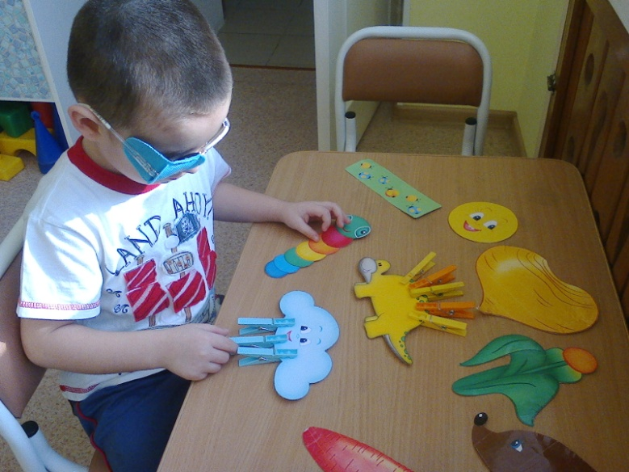
Требования к индивидуальному обучению на занятиях :
Контроль за обязательным ношением очков и окклюдоров (по показаниям);
Учет окклюзии ребенка при показе: ребенок с окклюзией должен находиться у доски со стороны открытого глаза, при этом педагог должен стоять в поле зрения всех детей;
Непрерывность зрительной нагрузки не должна превышать 10 минут;
Не задавать вопросы ребенку, неубедившись в том, что ребенок видит то, о чем его спрашивают.

Slide 11
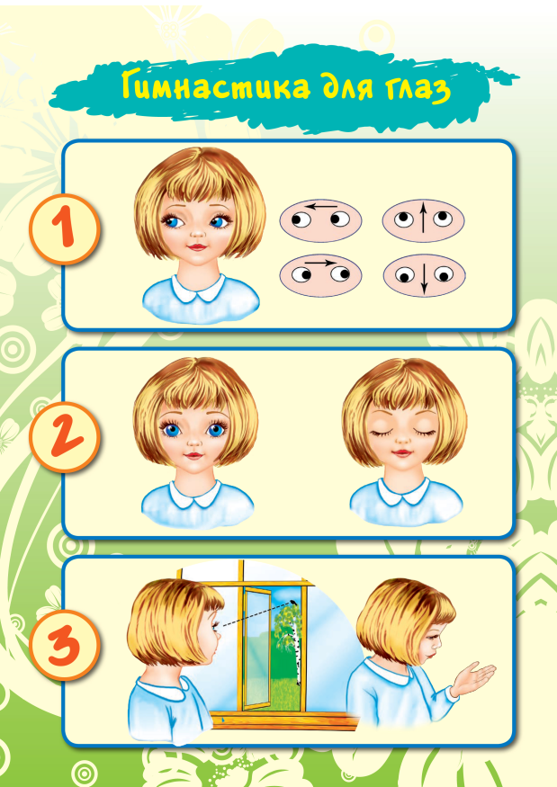
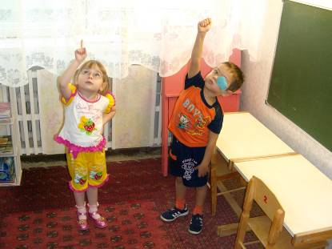
Требования к подгрупповому обучению на занятиях :
Организация смены деятельности
(с учетом быстрой утомляемости детей): физкультминутки, зрительные тренажеры, упражнения для глаз

Slide 12
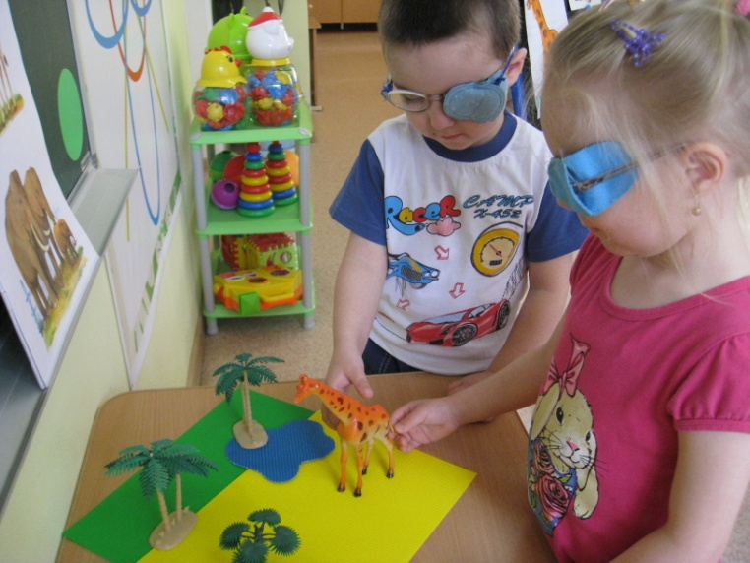
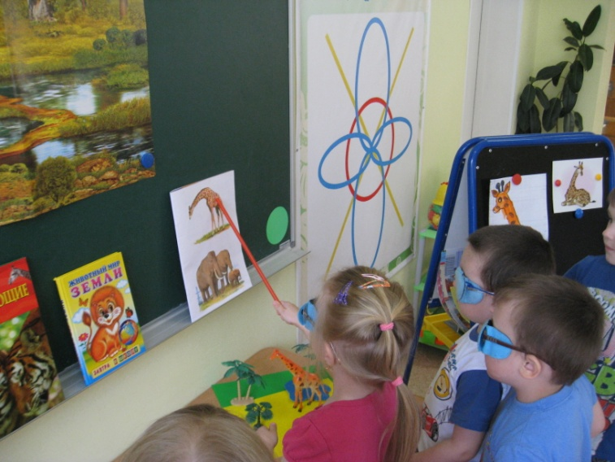
Использование на занятиях натуральных предметов, или их реалистических изображений с четким контуром. При обследовании предмета, обязательно его ощупывание.
Во время рассматривания картины дети должны подходить к ней, чтобы видеть, что на ней изображено.
При показе педагогом практических действий позволять детям подойти, чтобы видеть, как выполняется работа.
Использование фланелеграфов или мольбертов ярких или контрастных тонов (оранжевый, желтый, зеленый и др.).

Slide 13
Этапы медико-педагогической работы
Этапы | Средства коррекции
ПЛЕОПТИЧЕСКИЙ (направленный, на повышение остроты зрения: т.е. ношение очков и заклейки,; пристальное рассматривание и перцептивные действия с мелкими предметами) | Нанизывание бус, обводка контурных изображений(по трафаретам; через кальку), выкладывание мозаики по графическому образцу, шнуровки; работа с пуговицами; раскладывание полистирола.
2. ОРТОПТИЧЕСКИЙ (лечение на специальных аппаратах: тренировка аккомодации, развитие глазодвигательных функций) | Аппараты: синоптофор, иллюзион, спекл(лазер-плеоптика) и др; работа со зрительными тренажерами; выполнение упражнений зрительных упражнений.
3.ДИПЛОПТИЧЕСКИЙ (коррекционно-педагогическая работа с учетом индивидуально-дифференцированного подхода к воспитанию и обучению детей с патологиями зрения: выполнение соотносящих практических действий, развитие глазомерной оценки) | Дидактические игры на развитие зрительного восприятия, ориентировки в пространстве, цветовосприятия; занятия по социально-бытовой ориентировке.

Slide 14
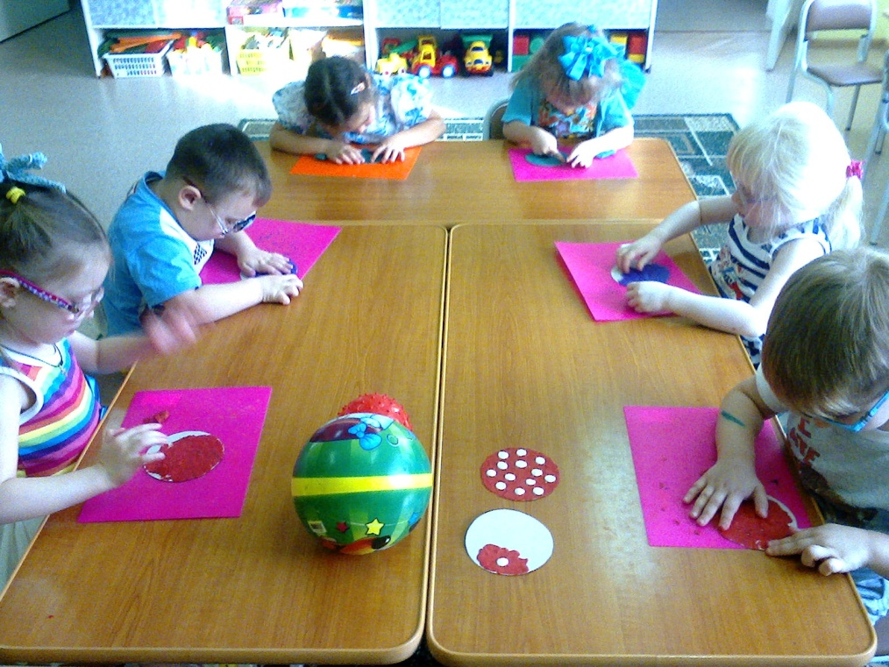
Только при таком комплексном подходе педагогов: проведения лечебно - восстановительной и коррекционно-педагогической работы, возможно, сохранить зрение, предотвратить отклонения и успешно подготовить ребенка с нарушением зрения к обучению в школе.

Slide 15
Спасибо
за
внимание!

